Slide 1

新媒体的发展历程

Slide 2


Slide 3
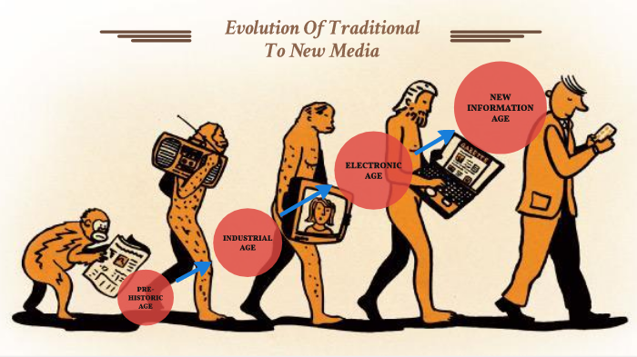

Slide 4
New media
New media are forms of media that
are native to computers,
computational
and relying on computers for redistribution.
Some examples of new media are
telephones, computers, virtual worlds, single media, website games, human-computer interface, computer animation and interactive computer installations.
From Wikipediahttps://en.wikipedia.org/wiki/New_media

Slide 5

新闻网站
自媒体
社会化媒体

Slide 6
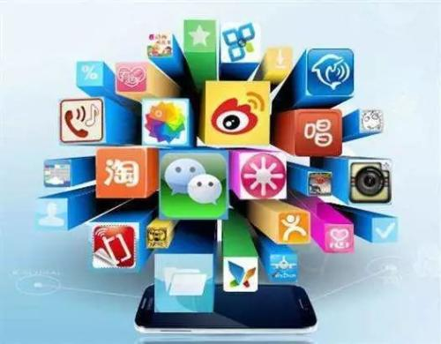

Slide 7


Slide 8


Slide 9
WEB1.0时代的新媒体：新闻网站
中国网络媒体（新闻网站），是指依据中国有关法律法规建立，并经国家有关部门批准，授权和认定，在国际互联网上依法从事新闻信息的选择、编辑、评述、登载和链接等信息服务的专业网站。

Slide 10
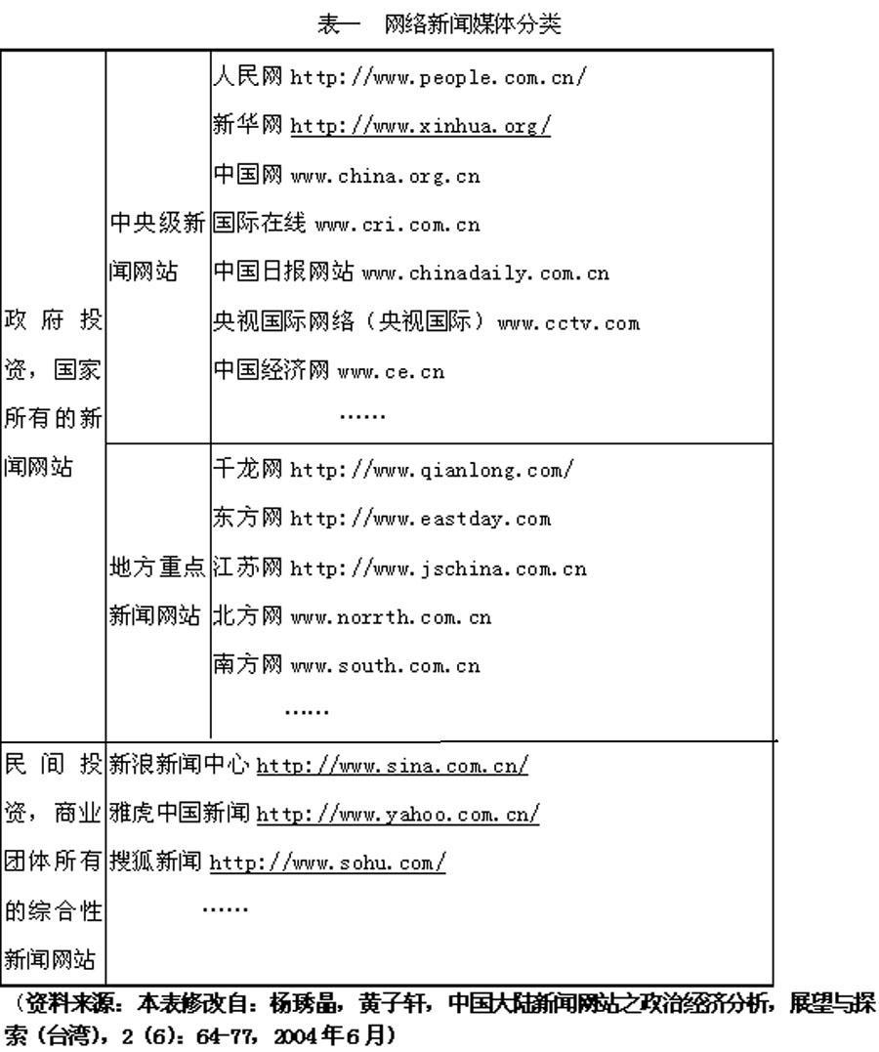

Slide 11
WEB1.0时代的新媒体： 新闻网站的发展历史
一、起步阶段（1995-1998）
1、1995年10月20日，《中国贸易报》网络版的创办标志着我国网络新闻事业的起步。
2、存在的不足：技术落后、功能和服务单一、战略目标不明确，缺乏清醒的认识和足够的重视。

Slide 12
WEB1.0时代的新媒体： 新闻网站的发展历史
二、激活阶段（1998-2000年）
1、1998年12月，新浪网正式成立。
2、1999年4月，《中国新闻界网络媒体公约》
3、商业媒体网站的即时性传播与全时化播报。

Slide 13
WEB1.0时代的新媒体： 新闻网站的发展历史
三、管理与创新阶段（2000-2004）
1、2000年4月，国务院新闻办公室成立网络新闻管理局。
2、各种网络媒体形式纷纷出现。

Slide 14
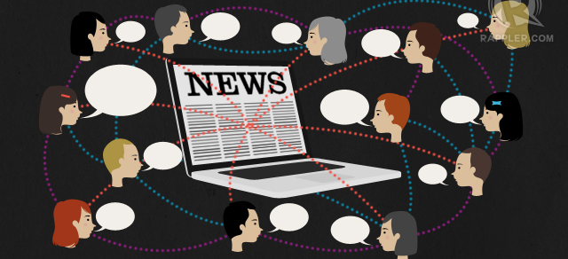

Slide 15
WEB2.0时代的新媒体 ——自媒体的出现：以博客为例
关于Web2.0
方兴东认为，与Web1.0（2004年前的互联网）最大的不同就是Web2.0所提倡的个性化，在其中，个人不是作为被动的客体而是作为一种主体参与到了互联网中，个人在作为互联网的使用者之外，还同时成为了互联网主动的传播者、作者和生产者。
微内容是Web2.0的一个关键词。微内容包括个人所形成的任何数据:比如一则网志、一个评论、一幅图片、收藏的书签、喜好的音乐列表、想结交的朋友等等。Web2.0重点要解决的正是对这些微内容的重新发现和利用。

Slide 16

WEB2.0时代的新媒体 ——自媒体的出现：以博客为例
Web1.0到Web2.0的转变：
从模式上是从读向写、信息共同创造的一个改变;
从基本结构上说，则是是由网页向发表/展示工具演变;
从工具上，是由互联网浏览器向各类浏览器、rss阅读器等内容发展;
从运行机制上，则是自“Client Server”向“Web Services”的转变;
由此，互联网内容的缔造者也由专业人士向普通用户拓展。

Slide 17
WEB2.0时代的新媒体 ——自媒体的出现：以博客为例
关于自媒体
丹·吉摩尔在2001年9月提出“新闻3.0”这一概念。吉摩尔认为新闻1.0是以包括报纸、杂志、广播、电视等传统媒介为平台的新闻传播方式；新闻2.0时期，新闻传播从传统途径逐渐向互联网等新媒介平台转移，但仍是由少数中心媒介向多数受众传播的固有模式（WEB1.0）；新闻3.0时期点对点传播的出现，改变了传受关系，读者也可以是新闻的生产者（WEB2.0）。
自媒体即是新闻3.0的典范。因此可以说自媒体概念是伴随着新闻产制过程的变化而提出的。从新闻生产的角度来理解的话，自媒体这一概念最核心的内容表现为“参与式新闻” 。所谓的参与式新闻，就是个人或者群体参与到新闻的收集、报道、分析和发布中来，目的是提供报道所需要的独立的，可靠的，全面的相关信息。这也是美国新闻学会关于自媒体报告中的核心内涵。

Slide 18
WEB2.0时代的新媒体 ——自媒体的出现：以博客为例
自媒体特征之一是可接入性，或者说较强的媒介接近权。在互联网发展和普及之后，任何人都可以很容易的接入互联网，获取和发布信息。而随着移动互联的快速发展，普通人随时随地都能与他人交换信息。任何人都可以成为信息的发布源，借由互联网这个覆盖全球的网络传播信息。这也使得传播的过程能减少很多中间的环节，信息的传播更加有效。
内容的自主性也是自媒体的一个特征。不仅仅是基于RSS（简单信息聚合）的自主获取内容，也表现为UGC的自主创造内容。

Slide 19
WEB2.0时代的新媒体 ——自媒体的出现：以博客为例
WEB2.0 更多的是从整个互联网应用的角度来理解；而自媒体则是从新闻产制的角度来理解，是WEB2.0在新闻生产领域的体现。
随着互联网的发展，对自媒体的理解也在跳出单纯的新闻视角，从技术上看，激发受众生产内容进行交互的技术和服务不断涌现；从形式上，音视频内容也在快速的增长，从内容上，商业资讯、娱乐信息增长迅猛，因此对于自媒体概念的理解也在跳出新闻生产的视角：“任何由非职业媒体机构生产的可供人们消费的内容，产品和平台，就是‘自媒体’。”

Slide 20
WEB2.0时代的新媒体 ——自媒体的出现：以博客为例
关于博客
“博客”是英文 Blog的译音，Web Log的缩写,是由免费的网络应用软件Blogger生成的在线日记。港台的翻译是网络日志/网志。
网络日志通常是由个体的博客使用者所书写的简短且经常更新的帖子（Post）所构成，这些张贴的文章都按照年份和日期倒序排列。来自用户的大量网络日志构成了一个博客网站的主导内容。
“博客”既可用作名词指具有博客行为的人群，他们将其生活与网络相结合，通过网络展示自己的生活，并通过网络社区实现其价值；“博客”作动词用，指博客撰写博客文章的行为。其他人可以感受到博客们的行为价值。

Slide 21
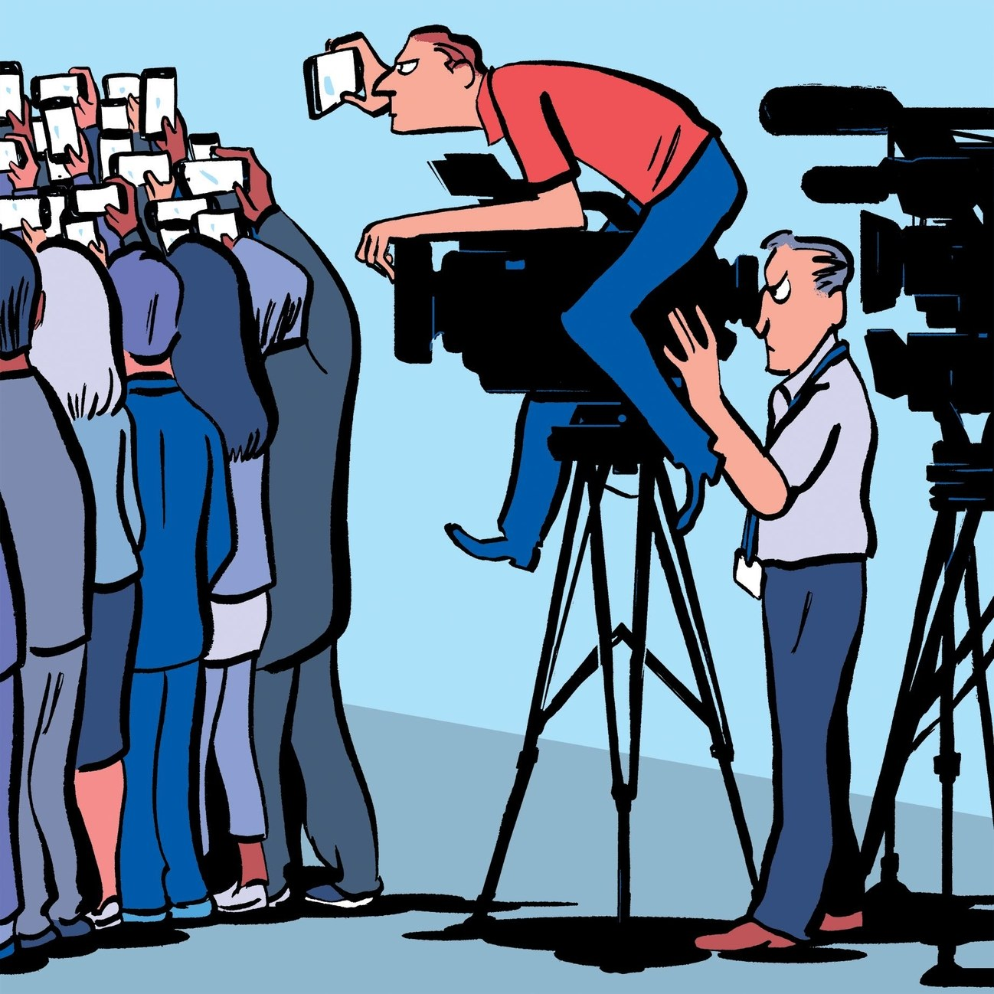
WEB2.0时代的新媒体 ——自媒体的出现：以博客为例
博客与日记
博客的起源
博客为社会所了解

Slide 22
WEB2.0时代的新媒体 ——自媒体的出现：以博客为例
博客进入中国
博客在中国最初的发展走的是精英路线，方兴东主办的博客网，最初只邀请了200余名专家写作博客，倡导的是博客日志的公共传播意义。
而“木子美”、“竹影青曈”事件之后，这其实代表着，在中国，博客原有价值与意义的中国化。博客在中国的意义正在转变为“娱乐”。于是乎拥有自己的博客成为一种时尚。

Slide 23
WEB2.0时代的新媒体 ——自媒体的出现：以博客为例
作为草根自媒体的博客
2004年美国大选期间，博客记者被允许持有记者证，正式参与报道美国总统大选。2005年3月，美国博客写手Garrett M Graft被批准参加了白宫新闻发布会，由此成为美国历史上第一个被允许参加白宫新闻发布会的博客写手。
博客作为草根自媒体的价值在不断呈现。没有人会忘记德拉吉报道，也没有人会忘记伊拉克战争时Salam Pax的“雷德在何方？（Where is Raed?）”通过这些影响深远的表现，博客作为草根自媒体的形象逐渐深入人心。

Slide 24
WEB2.0时代的新媒体 ——自媒体的出现：以博客为例
John Hiler（2003）分析了博客作为一种自媒体加入到传媒生态圈中的现象。他指出博客和记者是共生的生态关系。
传统媒体的新闻发生和传播过程:
首先记者利用他的关系去挖掘新闻，这个新闻一般表现为事件，
然后，将这个事件转化为观念，
这个新闻的发生过程，经过主编的过滤后，观念通过媒介广播出去。
从新闻发生和新闻扩散的整个过程，都是直线式
而主编则是新闻发生和新闻扩散的中间控制环节。

Slide 25
受 众
广播
主编
形成舆论导向
记者
挖掘新闻线索
居 民 社 区

Slide 26
WEB2.0时代的新媒体 ——自媒体的出现：以博客为例
博客作为草根记者和过滤者
报纸需要记者，以挖掘新闻线索；
当然报纸还需要专栏记者，以造观念和思想。
博客作为自媒体，通过加入多样化的原创内容，成为媒体链的最低层一环：草根阶级的记者。
作为传播意义的博客可以分为目击者博客和主题博客。
博客由于接近故事，他们常常可以挖掘到记者遗漏的东西。因此，目击者博客成为新闻的重要来源。如同911这种短暂的历史事件，目击者博客是唯一的新闻来源。
主题博客目前不断在增加，他们的价值则在于提供多元化的观点和视角，从而丰富了新闻。

Slide 27
WEB2.0时代的新媒体 ——自媒体的出现：以博客为例
一个相对完全的共生生态系统
草根报道（Grassroots Reporting）：首先，越来越多的故事由博客作出首次报道。
博客过滤（Blog Filtering）：最好的故事被博客链接，社区博客、主题博客等联合过滤和筛选出来。
传统的报道（Traditional Reporting）：头脑灵活的传统媒体的记者将博客激发的最好的故事写成文章发表。当然在此过程中，事件的准确性是记者需要证实的
博客再次过滤（Blog Filtering again）：博客们链接记者们写成的最有趣的故事，进行重新过滤和传播这些故事。

Slide 28
网络社会中的新媒体：社会化媒体
社会化媒体指允许用户创造、交流内容并进行互动的在线平台及技术，最常见的形式包括博客、微博、在线视频、社交网站、(微信)等（来源：ESOMAR欧洲市场研究学会《社会化媒体研究指南》）。
从内容产制到社会交往：自媒体层面更强调的是基于内容个性化的自主创造；而社会化媒体更强调的是在内容互动之后的社会交往以及由此形成的新型社会关系。
从桌面互联为基础产生的自媒体到移动互联为基础的社会化媒体。
社会化媒体的出现是互联网融入整个人类社会，形成新的网络社会结构的必然结果。

Slide 29
社会化媒体

Slide 30
网络社会中的新媒体：社会化媒体
参与：社会化媒体可以激发感兴趣的人主动地贡献和反馈，它模糊了媒体和受众之间的界限;
公开：大部分的社会化媒体都可以免费参与其中，他们鼓励人们评论、反馈和分享信息。参与和利用社会化媒体中的内容几乎没有任何的障碍;

Slide 31
网络社会中的新媒体：社会化媒体
交流：相对于传统媒体以“播出”的形式，将内容单向传递给受众；自媒体更多的注重自身的内容生产而言，社会化媒体则更注重交流沟通。
社区化：在社会化媒体中，人们可以很快地形成一个社区，并以诸如摄影、政治话题或者电视剧等共同感兴趣的内容为话题，进行充分的交流;
连通性：大部分的社会化媒体都具有强大的连通性，通过链接，将多种媒体融合到一起。

Slide 32
网络社会中的新媒体：社会化媒体
理解社会化媒体不能仅仅只从新闻产制的角度来切入，还需要注意到社会化媒体正在形成一系列内在的机制，这些机制是因为社会化媒体融入社会结构后逐渐生成的。
例如，社会化媒体持续发展背后的注意力循环（attention loop）。
2009年，胡伯曼等人研究了YouTube视频社区并发现用户上传视频的积极性与他所受到的关注正相关(Huberman等, 2009)。

Slide 33
网络社会中的新媒体：社会化媒体
胡伯曼认为，之所以在互联网上存在着维基百科和YouTube这种用户自主上传和管理，却有着大量优质内容的社区，而不会出现经济学中“公共地（无人管理）的悲剧”，是因为用户的注意力可以看做是一种货币。
大量只关注不贡献内容的用户并没有搭便车，而是在使用自己的注意力“购买”那些积极用户的资源贡献行为。
自由交易的市场机制在虚拟世界再次起作用，注意力作为货币，调节着内容的生产。

Slide 34
新媒体1.0：新闻网站（WEB1.0）
延续传统新闻传播的模式
专业生产，权力中心
从点到面，单向传播
新媒体2.0：自媒体（WEB2.0）
个性化，参与式新闻
传受交互，平权
新媒体3.0：社会化媒体（移动互联/网络社会）
社会+媒体，人+内容
联结=价值
智慧媒体？

Slide 35
